Slide 1
الفَصْلُ الثامن
الطَّاقَةُ

Slide 2
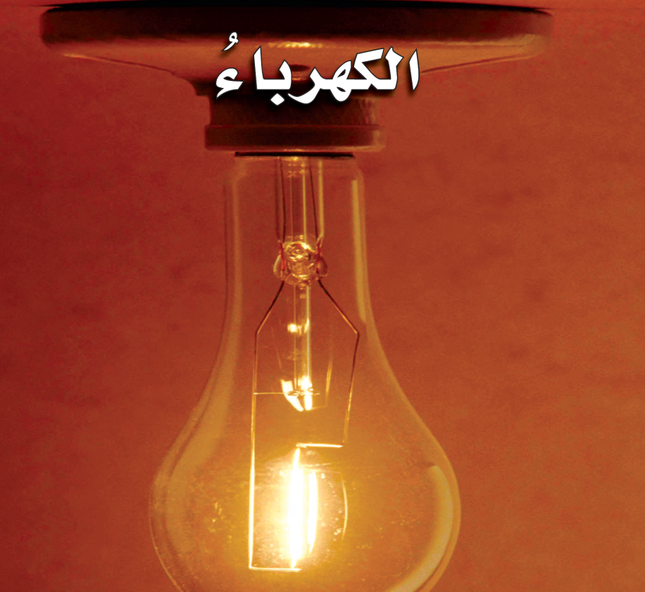
الدرس الثاني
الكهرباءُ

Slide 3
التهيئة

Slide 4
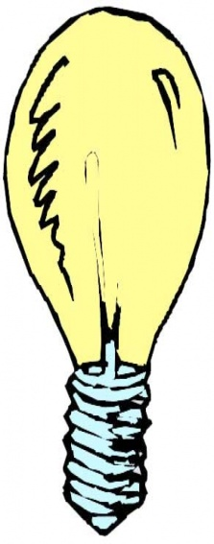
أنظرُ وأتساءلُ
يحتاجُ هذا المصباحُ إلى الكهرباءِ لكي يضيء. ما الكهرباءُ؟ وكيفَ تعملُ؟

Slide 5
الاستكشاف

Slide 6

أستكشف

Slide 7


كيفَ تتفاعلُ البالوناتُ المدلوكةُ؟

Slide 8
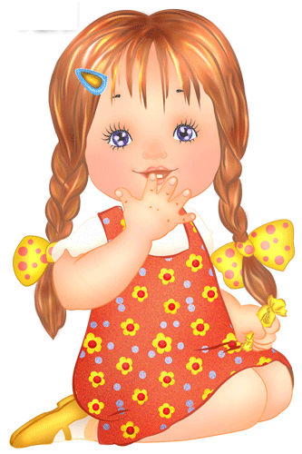

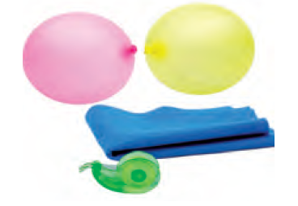
أحتاجُ إِلى:
نَشَاطٌ اِسْتِقْصَائيٌّ
بالونينِ منفوخينِ
خيطينِ طولُ كلِّ منهما 50 سم
قطْعةِ صوفِ
شريط لاصق

Slide 9

أتوقع
كيفَ يتفاعلُ بالونانِ إذا دلكَ أحدهما بقطعةِ صوفٍ؟ وكيفَ يتفاعلانِ إذا دُلكَ كل منهما بقطعةِ الصوفِ؟ أكتبُ توقُّعاتي.
عند دلك أحد البالونين بقطعة من الصوف فإنه يجذب البالون الآخر أما عند دلك البالونين بقطعة الصوف يتنافر البالونان.

Slide 10

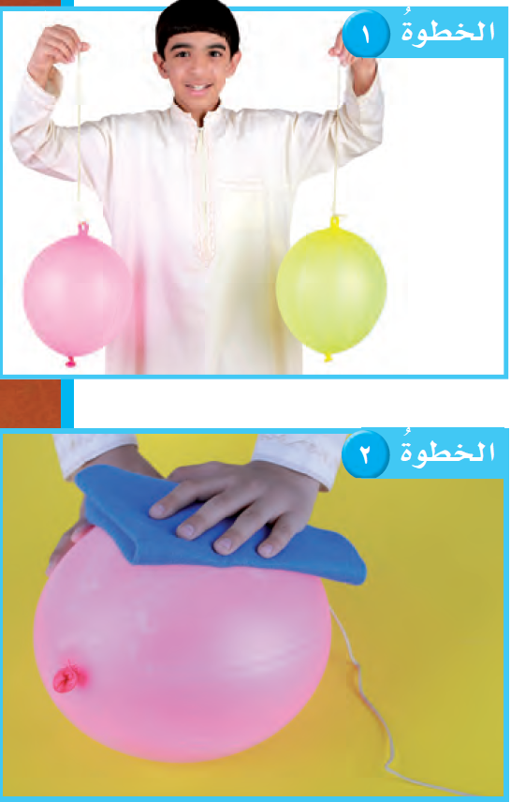
أختبرُ توقعاتي
أنفخُ بالونينِ، وأربطُ كلاً منهما بخيطٍ، ثم يقومُ زميلي بتعليقهما في الهواءِ بحيثُ تكونُ المسافةُ بينهما مناسبة (حوالي نصفِ مترٍ).
1

Slide 11
أختبرُ توقعاتي
ألاحظُ. أدلكُ أحد البالونينِ بقطعةِ الصُّوفِ عشرَ مراتٍ. ماذا يحدثُ؟ أسجلُ مشاهداتي.
2
يتجاذب البالونين.

Slide 12
أختبرُ توقعاتي
أدلكُ البالونَ الثَّاني بقطعةِ الصُّوفِ عشرَ مرَّاتٍ, ثمَّ أسجلُ مشاهداتي.
3
يتنافر البالونان.

Slide 13
4- أضعُ قطعةَ الصُّوفِ بين البالونين، وألاحظُ ما يحدثُ وأسجلهُ.
ينجذب كلاً من البالونين إلى قطعة الصوف.

Slide 14
5- أضعُ يدي بين البالونين، وألاحظُ ما يحدثُ وأسجلهُ.
كلاً من البالونين يلتصق بيدي.

Slide 15
أستخلصُ النتائجَ
6- أتواصلُ. هلِ اتَّفقت نتائجي معَ توقُّعاتي؟ لماذا؟ كيفَ تفاعلَ البالونان؟
نعم، اتفقت نتائجي مع توقعاتي.
في حالة دلك كل من البالونين بقطعة الصوف فإن كلا من البالونين يكتسب نفس الشحنة فتتنافر الشحنات المتماثلة.

Slide 16

أختبرُ توقعاتي
7- أستنتجُ. كيفَ أثَّرت قطعةُ الصُّوفِ في البالونين؟
قطعة الصوف زودت البالونين بشحنة كهربائية.

Slide 17
أسْتَكْشِفُ أَكْثَرَ
أَفُكُ رِبَاطَ أحَدِ البَالُونَيْنِ، وَأَدلُكُهُ بِقِطْعَةِ الصُّوفِ، وَ أُقَرِّبُهُ إلى الْجِدَارِ. مَاذا يَحْدُثُ؟ و لِمَاذَا؟
يلتصق البالون بالجدار؛ لأن البالون شحن الجدار بالتأثير بشحنة موجبة.

Slide 18
الشرح والتفسير

Slide 19


أقرأ وأتعلمُ
السؤال الأساسي
كيف تؤثر الكهرباء في حياتنا؟

Slide 20
المفرداتُ
التفريغُ الكهربائي
الكهرباءُ الساكنةٌ
الدائرة الكهربائية
التيارٌ الكهربائي
دائرة التوالي
المقاومة
دائرة التوازي

Slide 21

مهارةُ القراءة
الاستنتاجُ
استنتاجات
أدلة من النص

Slide 22
ما الشحنةُ الكهربائيةُ؟
عندما نسمعُ صوتَ المؤذِّنِ ينادي للصَّلاةِ، أوْ نتابعُ برامجنا التلفزيونيَّةَ المفضَّلةَ، أو نستمتعُ بالقراءةِ تحت ضوءِ المصباحِ فإننا ندركُ أثرَ الكهرباءِ في حياتنا.
تتولَّدُ الكهرباءُ نتيجةَ الشحناتِ الكهربائيَّةِ. والشحناتُ الكهربائيَّةُ صغيرةٌ جدًّا لا يمكنُ رؤيتُها أو شمُّها أو قياسُ وزنِها، ولكنَّ هذه الشحناتِ من خصائص المادة، شأنها في ذلك شأن القساوة واللون وغيرهما.

Slide 23

الجسيماتُ الموجبةُ والجسيماتُ السالبةُ
من المعلوم أنَّ الذَّرَّةَ أصغرُ جزءٍ في المادَّة. وهي تحتوي على جسيماتٍ صغيرةٍ جدًّا، بعضُها يحملُ الشحنةَ الموجبةَ، ويرمزُ إليها بالرمز (+). وبعضُها الآخر يحملُ الشُّحنةَ السَّالبةَ، ويرمزُ إليها بالرمزِ (-).

Slide 24

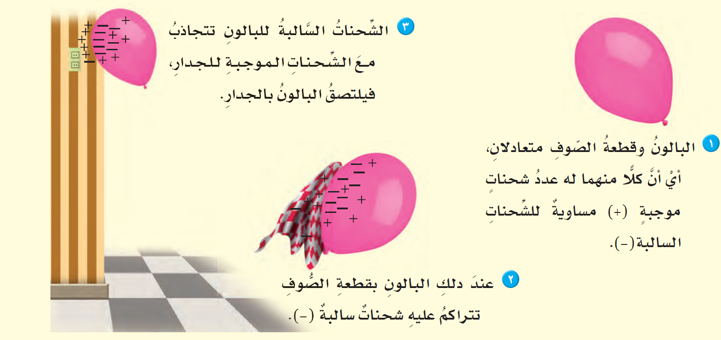
الشُّحنةُ الكليةُ
1- البالونُ وقطعةُ الصوفِ متعادلانِ، أي أن كلاً منهما له عددُ شحناتٍ موجبة(+) مساويةً للشحناتِ السالبة(-).

Slide 25
الشُّحنةُ الكليةُ
2-عند دلكِ البالونِ بقطعة الصُّوفِ تتراكم عليه شحنات سالبة (-).

Slide 26

الشُّحنةُ الكليةُ
3- الشحناتُ السَّالبةُ للبالونِ تتجاذبُ مع الشحناتِ الموجبةِ للجدارِ, فيلتصقُ البالونُ بالجدارِ.

Slide 27
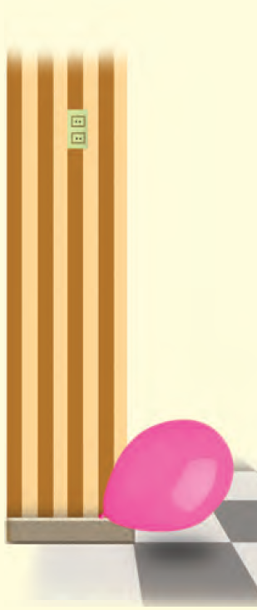
الشُّحنةُ الكليةُ
4- بعدَ فترةٍ يعودُ البالونُ إلى حالةِ التَّعادلِ، ويسقطُ عنِ الجدارِ.

Slide 28
تفاعل الشحناتِ
إننا لا نرى الشحناتِ الكهربائية ولا نحسُّ بها، ولكنْ يمكنُ ملاحظةُ تأثيرِ بعضها في بعض؛ فالشحناتِ الكهربائيةُ المختلفةُ (الموجبةُ معَ السَّالبةُ) تتجاذبُ. أمَّا الشحناتُ الكهربائية المتشابهة في النَّوعِ (موجبتينِ معًا أو سالبتين معًا) فإنَّها تتنافرُ. وفي معظم المواد يكونُ عددُ الشحناتِ الموجبةِ مساويًا عددَ الشحناتِ السَّالبةِ. وفي هذه الحالة نقولُ إنَّ المادة متعادلةٌ كهربائيًّا.

Slide 29
تجمُّعُ الشُّحناتِ
عندَما يتلامسُ جسمانِ فإنَّ الشحناتِ الكهربائيةَ تتحرَّكُ من أحدِهما إلى الآخرِ، وتتحرك الشحناتُ السَّالبةُ بسهولة أكثر من الشحنات الموجبة.
وهذا ما حدثَ عندَ دلكِ البالونِ بقطعةِ الصُّوفِ؛ حيثُ انتقلتِ الشُّحناتُ السَّالبةُ منَ الصُّوفِ إلى البالونِ.

Slide 30
تجمُّعُ الشُّحناتِ
وبذلكَ تجمَّعت على البالونِ شحناتٌ سالبةٌ أكثرَ من الشُّحناتِ الموجبةِ. وتجمُّعُ الشُّحناتِ يعني أنَّ نوعًا معيَّنًا من الشُّحناتِ يكونُ أكثرَ على الجسم.
وفي حالة البالونِ وقطعةِ الصُّوفِ، نقولُ إنَّ البالونَ اكتسبَ شحناتٍ سالبةً. أمَّا قطعةُ الصُّوفِ فقدِ اكتسبتْ شحناتٍ موجبةٌ.

Slide 31
الكهرباءُ السَّاكنةُ
تجمُّعُ الشُّحناتِ الكهربائيةِ على سطح جسم ما يسمَّى الكهرباءَ السَّاكنةَ. وعندَ دلكِ الأجسامِ معًا تتلامسُ سطوحُها في مواقعَ عديدةٍ. وبذلكَ يزدادُ تجمُّعُ الشُّحناتِ عليها فتتكوَّنُ كهرباءُ ساكنةٌ أكثرُ.

Slide 32
الكهرباءُ السَّاكنةُ
وعندَما قرَّبنا البالونَ المشحونَ بالكهرباءِ السَّالبةِ من الجدار فإنَّ هذه الشحناتِ أبعدتِ الشحناتِ السَّالبةَ على الجدار، أي تنافرت معها، وفي الوقت نفسهِ تجاذبتْ معَ الشحناتِ الموجبةِ على الجدارِ. وهذا ما يسببُ التصاقَ البالونِ بالجدارِ.

Slide 33
أختبرُ نفسي
أستنتجُ. يميلُ ورقُ التغليفِ البلاستيكيُّ إلى اكتساب الشحناتِ السَّالبةِ، ماذا يحدثُ إذا دلكنَا به بالونًا؟
يكتسب ورق التغليف شحنات كهربائية سالبة إضافية؛ لأن الشحنات السالبة تنتقل إليه من البالون.

Slide 34
أختبرُ نفسي
التفكيرُ الناقدُ. لماذا تلتصق بعض أنواع الملابس بأجسامنا عند ارتدائها في بعض الأحيان؟
لأن الملابس تكون مشحونة بالكهرباء الساكنة والتي تتجاذب مع الشحنات المخالفة لها والتي تحملها أجسامنا.

Slide 35
كيفَ تتحرَّكُ الشُّحناتُ الكهربائيةُ؟
يشعرُ البعضُ بلسعةٍ كهربائيةٍ خفيفةٍ بعدَ أن يمشي على السجَّادِ ثمَّ يُلامسُ مقبضَ الباب. تُرى لماذا يحدثُ ذلك؟ إن هذهِ اللَّسعةَ الكهربائيةَ الخفيفةَ سببُها الحركة السريعةُ للشحناتِ الكهربائيةِ التي تجمَّعت على الجسمِ نتيجةَ دلك القدمين بالسجادة.

Slide 36
التفريغ الكهربائيُّ
عندما أمشي على السّجادةِ فإنَّ جسمي يكتسبُ شحناتٍ سالبة ويحتفظُ بها. هذه الشحناتُ انتقلت إليَّ من السّجادةِ. وعندما ألمسُ جسمًا ما تتحرَّكُ الشحناتُ السالبةُ، وتنتقلُ إليه هذه الشحناتُ سريعًا بما يسمى عملية التَّفريغ الكهربائيُّ. لذا أشعرُ باللسعةِ الكهربائية الخفيفة وقد أسمعُ في بعض الأحيان صوتَ فرقعةٍ خفيفةٍ.

Slide 37
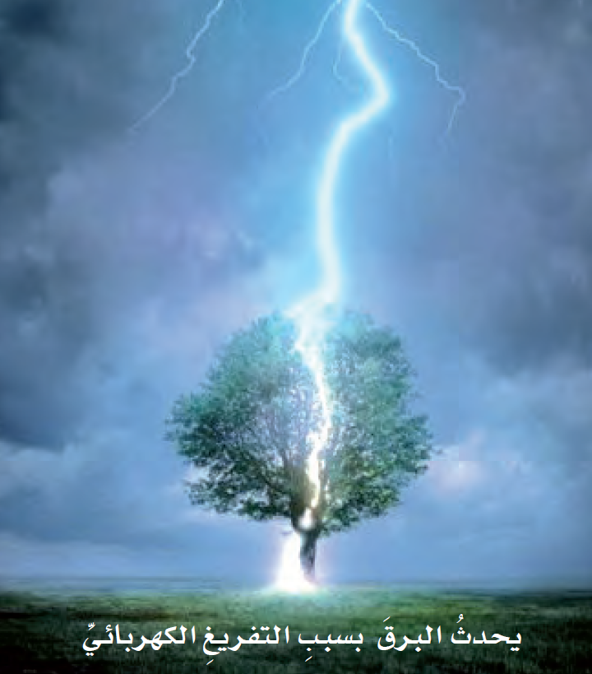

Slide 38
البرقُ
هل شاهدتَ يومًا البرقَ في السَّماءِ؟ يحدثُ البرقُ بسبب تفريغ الكهرباء الساكنةِ في الظروفِ الجوَّيةِ العاصفة. فمن المعلوم أن الغيوم تحتوي على قطرات من الماء والجليد. ونتيجة لاحتكاك بعضها ببعضٍ فإنَّ بعضَ قطرات الماء تكتسبُ شحناتٍ موجبةً، وتتحركُ إلى أعلى الغيمةِ. بينما تكتسبُ قطراتٌ أخرى الشحنة السَّالبةَ، وتتحرَّكُ إلى أسفل الغيمة. وعندما تتراكمُ الشحناتُ بدرجةٍ كبيرةٍ جدًّا تنتقلُ إلى الأرضُ على شكل برقٍ.

Slide 39
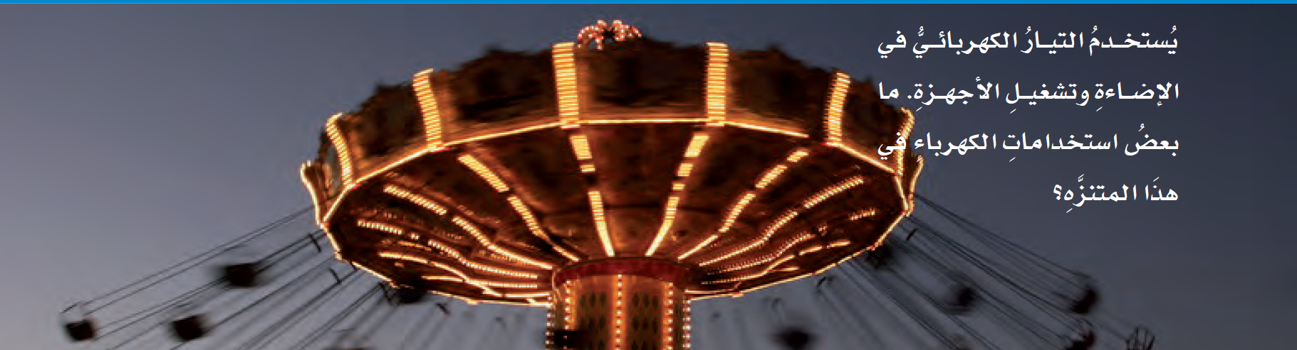
يستخدمُ التيارُ الكهربائي في الإضاءة وتشغيل الأجهزة. ما بعضُ استخدامات الكهرباءِ في هذا المتنزه؟

Slide 40
التيارُ الكهربائيُّ
وقد تنتقلُ الشحناتُ الكهربائيةُ في ظروفٍ غير تلكَ التي عرفتُها في حالاتِ التَّفريغ الكهربائي. الشُّحناتُ الكهربائية يمكنُها أن تسري عبرَ بعض الموادِّ، بصورة مماثلة لجريان المياه في الأنهار. وسريانُ الشحناتِ الكهربائية بهذه الطريقة يعرفُ بالتيار الكهربائي.

Slide 41
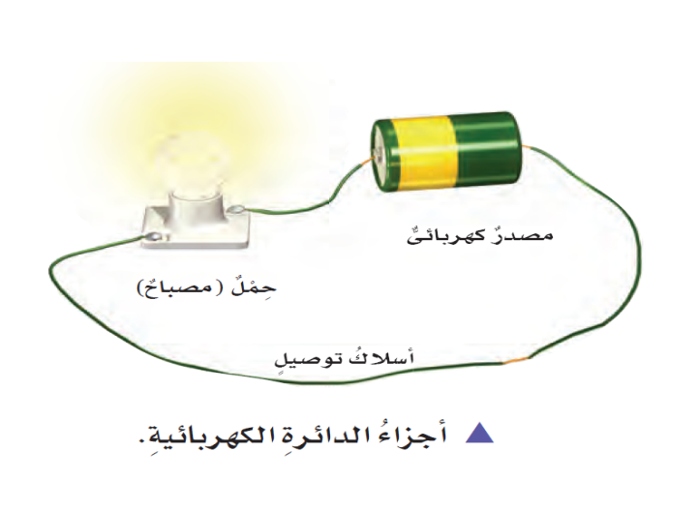
الدوائر الكهربائيةُ
التيارُ الكهربائي لا يسري إلاَّ في مسارٍ مغلق يسمَّى الدائرةَ الكهربائيَّةَ. ولتكوين دائرةٍ كهربائيَّةٍ بسيطةٍ يلزمُ ثلاثةَ أجزاء أساسيةٍ، هي: المصدرُ، والمقاومةُ، وأسلاكُ التوصيل.

Slide 42
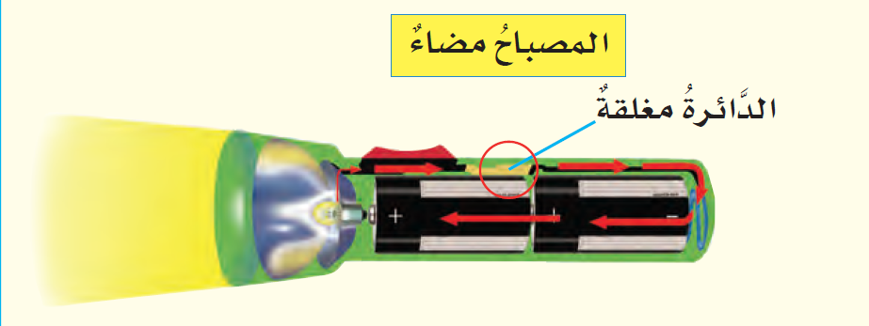
مصدرُ الطاقةِ -ومنه البطاريةُ- يوفِّرُ الطاقةَ اللازمةَ لتحريك الشُّحناتِ الكهربائيةِ في الدائرةِ. والمقاومةُ هي الجهازُ أو الأداةُ التي يزودها المصدر بالطاقة. المصباحُ الكهربائيُ والمروحةُ يمثلانِ المقاومةَ في الدوائر الكهربائية. أمَّا أسلاكُ التوصيلِ فتنقلُ الشُّحناتِ الكهربائيةَ من المصدر وإليه.

Slide 43

ولكي يسري التيارُ الكهربائي يجبُ أن تكونَ الدائرةُ الكهربائيةُ مغلقةً. الدائرةُ المغلقةُ تكونُ جميعُ أجزائِها متصلةً معًا، وليسَ بها أيُّ قطعٍ في أسلاك توصيلها.

Slide 44
المفتاحُ الكهربائيُ
الكثيرُ من الدوائر الكهربائيَّة يوصلُ معَها مفتاحٌ كهربائي. وعندما يكونُ المفتاحُ في وضعِ توصيل تصبحُ الدائرةُ الكهربائيةُ مغلقةً، ويسري فيها التَّيَّارُ الكهربائيُّ، وعندما يكونُ المفتاحُ غير موصلٍ ينقطعُ التَّيَّارُ الكهربائيُّ, ولا يسري في الدائرة الكهربائية.

Slide 45
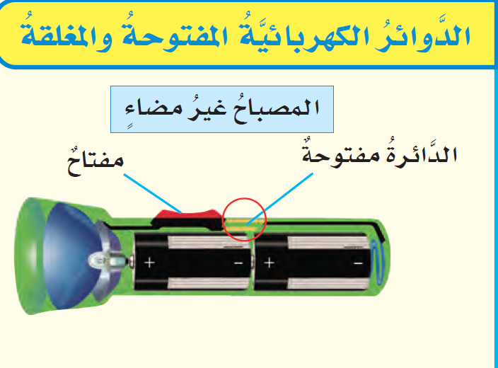
أقرأ الصورةُ

Slide 46
أقرأ الصورةُ

Slide 47
أقرأ الصورةُ
ماذا يحدثُ للدائرةِ الكهربائيةِ عندَ إغلاقِ المفتاحِ؟ وماذا يحدثُ لها عندَ فتحه؟
إرشادٌ: أتتبَّعُ مسارَ الدائرةِ في كلِّ مصباح.
نحصل على دائرة كهربائية مغلقة، فيمر في السلك تيار كهربائي (ويسخن السلك).

Slide 48
أختبرُ نفسي

Slide 49
أستنتجُ. ما الفرق بينَ الكهرباءِ الساكنةِ والكهرباءِ المتحركةِ؟
في الكهرباء الساكنة لا تتحرك الشحنات الكهربائية. الكهرباء المتحركة تنشأ عندما تتحرك الشحنات الكهربائية.

Slide 50
التفكيرُ الناقدُ. ما الذي يحدثُ عندَ توصيل طرفي سلكٍ بطرفي بطارية؟
عند إغلاق الدائرة الكهربائية يضئ المصباح، وعند فصلها ينطفئ.

